Slide 1
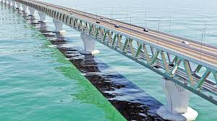
আজকের ক্লাসে সবাইকে স্বাগতম

Slide 2
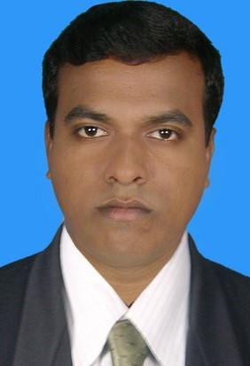
শিক্ষক পরিচিতি
কৃষ্ণপদ বর্মন
সহকারি শিক্ষক
বাদামতলা ডি.এন.সরকারি প্রাথমিক বিদ্যালয়
দাকোপ,খুলনা।

Slide 3
পাঠ পরিচিতি
শ্রেণি-৪র্থ
বিষয়- বাংলাদেশ ও বিশ্বপরিচয়
অধ্যায়-৮ (সামজিক এবং রাষ্ট্রীয় সম্পদ)
বিষয়বস্তু- রাষ্ট্রীয় সম্পদ
সময়-৩৫ মিনিট

Slide 4
শিক্ষণফল
৫.১.১ সামাজিক ও রাষ্ট্রীয় সম্পদ কাকে বলে তা বলতে পারবে।
৫.১.২ কয়েকটি সামাজিক সম্পদ ও রাষ্ট্রীয় সম্পদের নাম বলতে পারবে।
৫.১.৩ এলাকার সামাজিক সম্পদ ও রাষ্ট্রের সম্পদগুলো চিহ্নিত করতে পারবে।

Slide 5
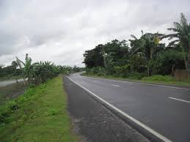
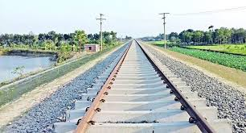
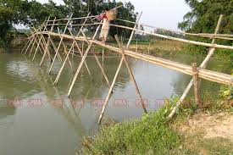
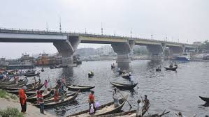
এসো কয়েকটি ছবি দেখি

Slide 6
আজকের পাঠ
রাষ্ট্রীয় সম্পদ

Slide 7
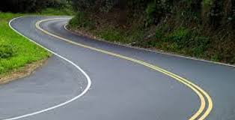
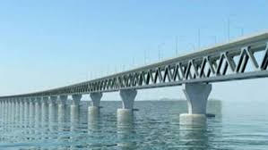
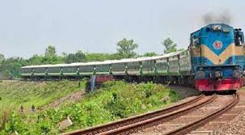
এক ধরনের সিম্পদ আছে যা সরকার আমাদের ব্যবহারের জন্য তৈরি করে। এগুলোকে রাষ্ট্রীয় সম্পদ বলে। আমরা সরকারকে যে কর দিই তা দিয়ে রাষ্ট্র এই সম্পদগুলো তৈরি ও রক্ষণাবেক্ষ্ণ করে।

Slide 8
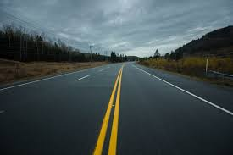
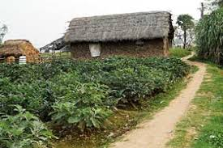
সরকার আমাদের চলাচলের সুবিধার জন্য সড়ক বা রাস্তা তৈরি করে এবং প্রয়োজনে এগুলো মেরামত করে। আমাদের শহরগুলোতে বড় পাকা রাস্তা এবং গ্রামগূলোতে আছে কাঁচা রাস্তা।

Slide 9
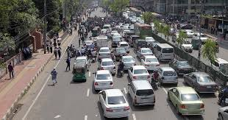
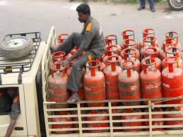
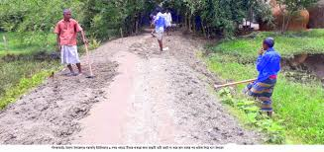
আমরা একস্থান থেকে অন্য স্থানে যাতায়াত এবং মালামাল আনা-নেওয়ার কাজে সড়ক ব্যবহার করি।এছাড়া সড়ক পথে রাষ্ট্রীয় ব্যবস্থাপনায় যে যানবাহনগুলো চলে তা আমরা সবাই ব্যবহার করি।

Slide 10
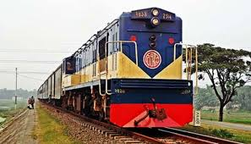
সড়ক পথের মতোই আমাদের দেশে রয়েছে দীর্ঘ রেলপথ।
অসংখ্য মানুষ রেলগাড়িতে চলাচল করেন।
রেলগাড়িতে সহজে অনেক মালামাল আনা-নেওয়া করা যায়।

Slide 11
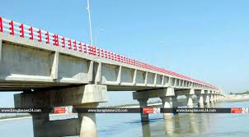
আমাদের দেশে বোর বড় নদী আছে।তাই আমাদের অনেক সেতু দরকার।
গ্রামে আছে ছোট ছোট বাঁশের তৈরি সাঁকো।

Slide 12
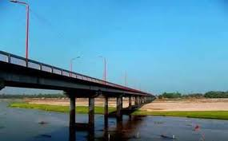
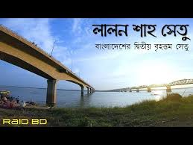
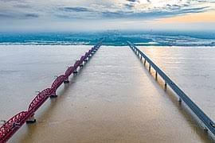
অনেক নদীর উপর সড়ক রেলপথের জন্য দীর্ঘ সেতু আছে। আমাদের কয়েকটি দীর্ঘ সেতু হলো বঙ্গবন্ধু সেতু,চীনমৈত্রী সেতু এবং লালন শাহ সেতু।এতে মানুষের যাতায়াতের সুবিধা হয়েছে। পদ্মা নদীর উপর আরেকটি বড় সেতু নির্মিত হচ্ছে।

Slide 13
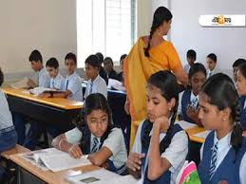
তোমাদের বাংলাদেশ ও বিশ্বপরিচয় বই এর ৩৮নং পৃষ্ঠা বের করে মনযোগ সহকারে পড়।

Slide 14
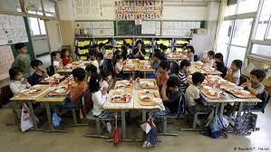
দলীয় কাজ
দল -১
সড়ক সম্পর্কে ৩টি বাক্য লিখ।
দল -২
সেতু সম্পর্কে ৩টি বাক্য লিখ।

Slide 15
মূল্যায়ন
রাষ্ট্রীয় সম্পদ কাকে বলে?
বাংলাদেশের উল্লেখযোগ্য কয়েকটি সেতুর নাম লিখ।

Slide 16
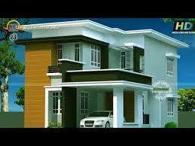
বাড়ির কাজ
রাষ্ট্রীয় সম্পদ সম্পর্কে ৫টি বাক্য লিখ।

Slide 17
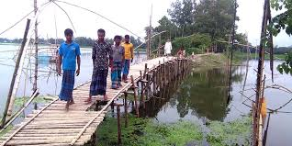
ধন্যবাদ

